Slide 1


Imprese Con il Sud,
un contributo che resta
Documento riservato, Ottobre 2024

Slide 2

Avviare collaborazioni strategiche per cogliere nuove opportunità
Nell’ambito della rinnovata consapevolezza delle sfide ambientali e sociali, la sostenibilità aziendale non è più un'opzione, ma una necessità strategica per le imprese che ambiscono a distinguersi sul mercato.
Questo non solo per una questione di conformità legale con la normativa europea, ma perché integrare la sostenibilità nei modelli di business offre l’opportunità di posizionare l'azienda nel contesto competitivo, consolidare il rapporto con gli attori e aumentare la credibilità da parte delle comunità di riferimento, incidendo in modo concreto e sostanziale sui territori.
Brand identity
Catena del
valore responsabile
Contributo concreto
al Sud Italia
    Cogliere l’evoluzione del contesto competitivo, rispondendo alle crescenti aspettative di responsabilità degli stakeholder.
    La conformità alle normative sulla sostenibilità rende l'azienda più attrattiva per gli investimenti.
    Un’azienda attenta al territorio, che riconosce l’importanza dello sviluppo delle comunità, ha l’opportunità di creare cambiamento positivo.
2

Slide 3


Il Sud Italia al centro: costruire insieme un valore che rimane
CONTRIBUIRE ALLO SVILUPPO DEL SUD ITALIA
Il cambiamento climatico colpirà maggiormente il Sud, che intanto perde biodiversità
Il Sud Italia è un territorio di diseguaglianze e di fragilità
Si ampliano i divari di cittadinanza
Cresce l’occupazione ma aumenta la povertà
La Fondazione è al fianco degli enti di terzo settore che si attivano e provano a migliorare le cose
Aumentare il tasso di occupazione femminile e incrementare l’educazione terziaria
Un Sud da riposizionare nelle catene globali del valore
La marginalizzazione non è un destino, ma è l’esito di politiche che possono essere cambiate
con partenariati e collaborazioni
efficaci, con la PA, il mondo della scuola, le università, le imprese
3

Slide 4






Contribuire allo sviluppo del Sud Italia: lasciare una traccia di valore
INSIEME PER UN SUD MIGLIORE
La Fondazione CON IL SUD è stata costituita nel 2006 dall’alleanza tra Fondazioni di origine bancaria (ACRI) e rappresentanze del Terzo Settore e del volontariato (Forum del Terzo settore), per promuovere l’infrastrutturazione sociale del Sud Italia
è un agente di sviluppo
dei territori del Sud Italia,
che conosce molto bene e che, da anni, accompagna nell’evoluzione
la crescita economica dei territori passa per lo sviluppo sociale delle comunità
L’obiettivo della Fondazione con il Sud è il rafforzamento del capitale sociale delle comunità attivando le energie del territorio, in particolare di quelle rappresentate dagli enti del terzo settore
rende possibile l’incontro tra funders ed enti di terzo settore (ETS) che operano nel Sud Italia
percorsi di
coesione sociale
buone pratiche
di rete
4

Slide 5



Fondazione Con il Sud
PRINCIPALI RISULTATI CONSEGUITI DAI PROGETTI | ALCUNI DATI DI SINTESI
- 17 anni di attività
- circa 300 milioni di euro erogati
più di 1.800 progetti sostenuti
oltre 24 milioni di euro raccolti da cofinanziatori italiani e internazionali
218 iniziative realizzate e più di 17 milioni di euro erogati nel 2023
7 mila enti di terzo settore
250 mila minori (alunni istituti scolatici)
e oltre 44 mila giovani
60 mila volontari
28 mila cittadini di origine straniera
2.000 detenuti ed ex-detenuti
4.000 nuovi inserimenti occupazionali (15% autoimprenditorialità)
400 amministrazioni comunali, 5 regioni con diversi dipartimenti e assessorati, 22 amministrazioni provinciali
244 nuove organizzazioni costituite
7 Fondazioni di Comunità costituite
87 beni confiscati valorizzati
40 beni di pregio storico-artistico valorizzati
57 aree protette tutelate
14 beni da destinare alla pratica sportiva valorizzati
21 centri diurni e 12 strutture residenziali per anziani o disabili
55 interventi in penitenziari o istituti di pena
17 centri per la riduzione o il riutilizzo dei rifiuti
6 fattorie sociali per persone con disabilità
13 centri residenziali per donne vittime di violenza
200 ettari di terreno riqualificati e da riqualificare
5
Notes:
VIVE

Slide 6


Alleanza con le imprese italiane
LE LINEE PRINCIPALI
il Fondo per interventi ad impatto sociale ed ambientale
per il Sud Italia
Sostiene il Fondo
‘Imprese Con il Sud’
il gruppo promotore
+10 imprese
contributo minimo: 100.000 euro
impegno biennale
definisce insieme alla Fondazione Con il Sud le modalità e le caratteristiche degli interventi sui territori,
concorda attività di comunicazione personalizzate all’interno del piano generale.
Mette a disposizione delle imprese italiane
Esperienza nella gestione dell’intero processo e garanzia di qualità
Piano di comunicazione e promozione del Fondo e delle attività dei cofinanziatori
Dati e report quali-quantitativi
Adesione ad un gruppo di imprese sensibili a temi di sviluppo sociale nel Sud Italia
Fondazione Con il Sud aggiorna periodicamente Confindustria sul generale andamento del Fondo.
Promuove presso le sue associate un’opportunità di posizionamento competitivo, fondata sulla leva della responsabilità sociale
Contribuisce allo sviluppo sociale oltre che economico del Sud Italia
Interviene a supporto di iniziative ad alto impatto sui territori
adesione ordinaria
Contributo minimo 50.000 euro
impegno biennale
co-finanziare iniziative definite dal gruppo di imprese promotrici o segnalate da Fondazione Con il Sud,
attività del piano di comunicazione generale.
6
Notes:
Inclusione sociale attraverso l’integrazione sociale, economica e culturale delle persone più fragili
Qualificazione e innovazione dei servizi socio-sanitari
Educazione dei giovani, con particolare riferimento alla cultura della legalità e ai valori della convivenza civile
Tutela e valorizzazione dei beni comuni: ambiente, patrimonio storico, artistico e culturale, beni confiscati alle mafie, terre incolte
Sviluppo locale e coesione sociale

Slide 7
Alleanza con le imprese italiane
IL PROCESSO
Progettazione e verifiche di fattibilità e adeguatezza dei progetti
FCS cura questa fase e fa proposte all’impresa, che decide come impiegare il suo contributo
Monitoraggio costante di FCS e reportistica alle imprese
L’intero processo è accompagnato da una campagna di comunicazione del Fondo ‘Imprese Con il Sud’
in collaborazione con Confindustria, personalizzabile dalle singole imprese
autunno 2024
primavera 2025
Impatto diretto sul territorio di intervento, grazie al contributo delle imprese sostenitrici
L’impresa firma un accordo biennale con FCS, con cui si impegna a erogare un contributo periodico
Avvio dei progetti ed erogazione del contributo delle imprese agli ETS
il contributo delle imprese viene liquidato dopo l’avvio delle attività e secondo tempistiche definite, direttamente all’ETS, garantendo accesso a benefici fiscali.
7
Notes:
Inclusione sociale attraverso l’integrazione sociale, economica e culturale delle persone più fragili
Qualificazione e innovazione dei servizi socio-sanitari
Educazione dei giovani, con particolare riferimento alla cultura della legalità e ai valori della convivenza civile
Tutela e valorizzazione dei beni comuni: ambiente, patrimonio storico, artistico e culturale, beni confiscati alle mafie, terre incolte
Sviluppo locale e coesione sociale

Slide 8

Il fondo ‘Imprese con il Sud’: come funziona?
INSIEME PER UN SUD MIGLIORE
Contributo
Entità del contributo
Contributo ricorrente / una tantum
funder unico
o pull di cofinanziatori
IL FONDO
I contributi raccolti confluiranno in un fondo, alimentato da imprese che vogliono contribuire concretamente allo sviluppo dei territori del Sud Italia
Obiettivi strategici
Inclusione sociale delle persone più fragili
Qualificazione e innovazione dei servizi socio-sanitari
Educazione dei giovani, cultura della legalità, capitale umano
Tutela e valorizzazione dei beni comuni
Ogni impresa può definire, insieme a Fondazione Con il Sud, le modalità dell’intervento
Area di intervento
Sud Italia
Regione
Focus territoriale
8
Notes:
Inclusione sociale attraverso l’integrazione sociale, economica e culturale delle persone più fragili
Qualificazione e innovazione dei servizi socio-sanitari
Educazione dei giovani, con particolare riferimento alla cultura della legalità e ai valori della convivenza civile
Tutela e valorizzazione dei beni comuni: ambiente, patrimonio storico, artistico e culturale, beni confiscati alle mafie, terre incolte
Sviluppo locale e coesione sociale

Slide 9
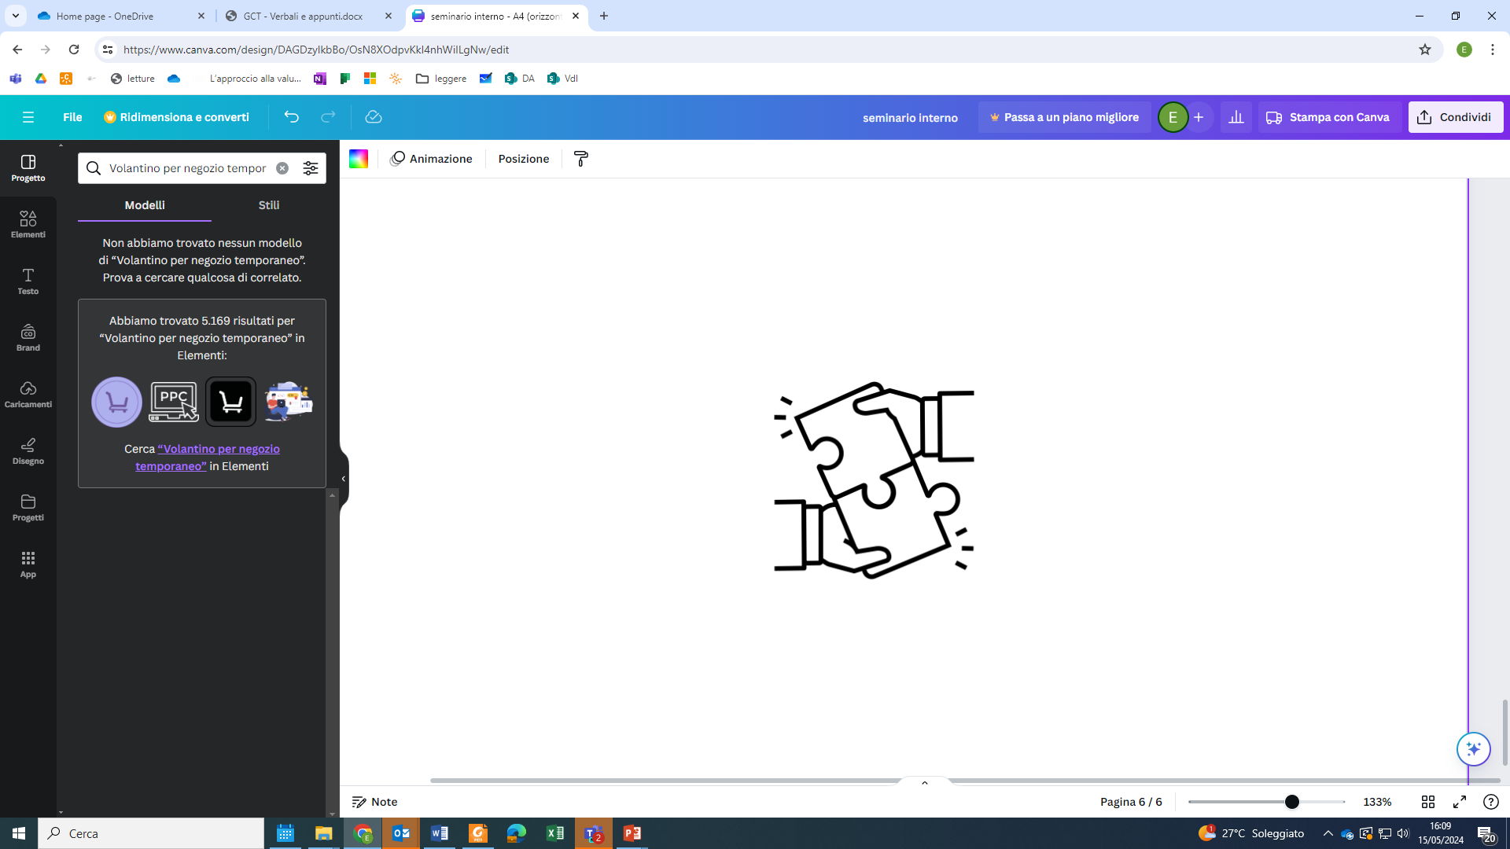
Cosa mette a disposizione la Fondazione Con il Sud
PROGETTAZIONE E MONITORAGGIO
Conoscenza del territorio
Tematiche ESG
Monitoraggio
Comunicazione
  Esperienza quasi ventennale di interventi sociali nel Sud Italia
  Oltre 1.800 progetti, presentati da altrettanti partenariati, sostenuti nel tempo
  Sostenibilità ambientale e sociale intrinseca nell’operato della Fondazione
  Normativa CSRD
  Detrazioni e deduzioni fiscali
  Dati e report di monitoraggio qualitativi e quantitativi
  Accompagnamento e divulgazione dei risultati nel tempo
  Valutazione di impatto
  Campagna di comarketing
  Eventi
  Progetti editoriali
  Newsletter
  Collaborazioni strategiche (es. Amazon Prime Video)
Fondazione Con il Sud è garanzia di competenza e qualità nella realizzazione dei processi
9

Slide 10



www.fondazioneconilsud.it
Scarica l'app Con il Sud
www.esperienzeconilsud.it

